Slide 1
ANR原理简介
Key.Guan

Slide 2
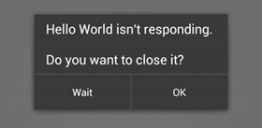
ANR定义
KeyDispatchTimeout(InputDispatching Timeout):5s
ServiceTimeout:20s,200s
BroadcastTimeout：10s,60s
ContentProvider Timeout:10s
Application Not Responding,主线程在XX时间内没有完成特定的事情

Slide 3
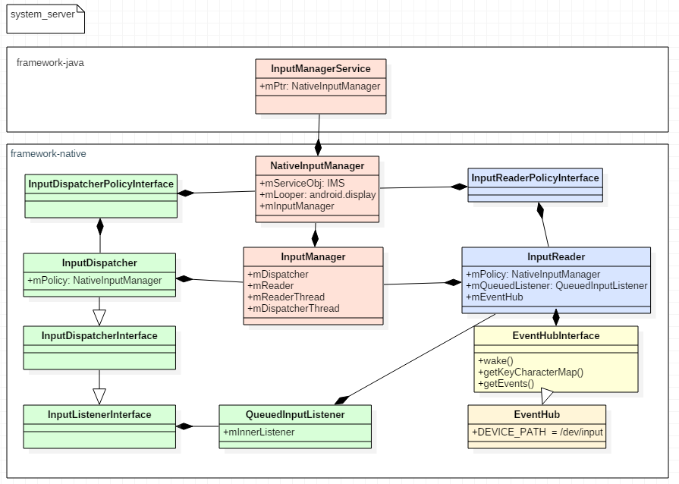
ANR触发机制-KeyDispatchTimeout
InputReader：从EventHub取出事件并处理，再交给InputDispatcher；
InputDispatcher：接收来自InputReader的输入事件，派发事件；
InputManagerService：跟WMS交互，派发事件到ViewRootImpl；

Slide 4
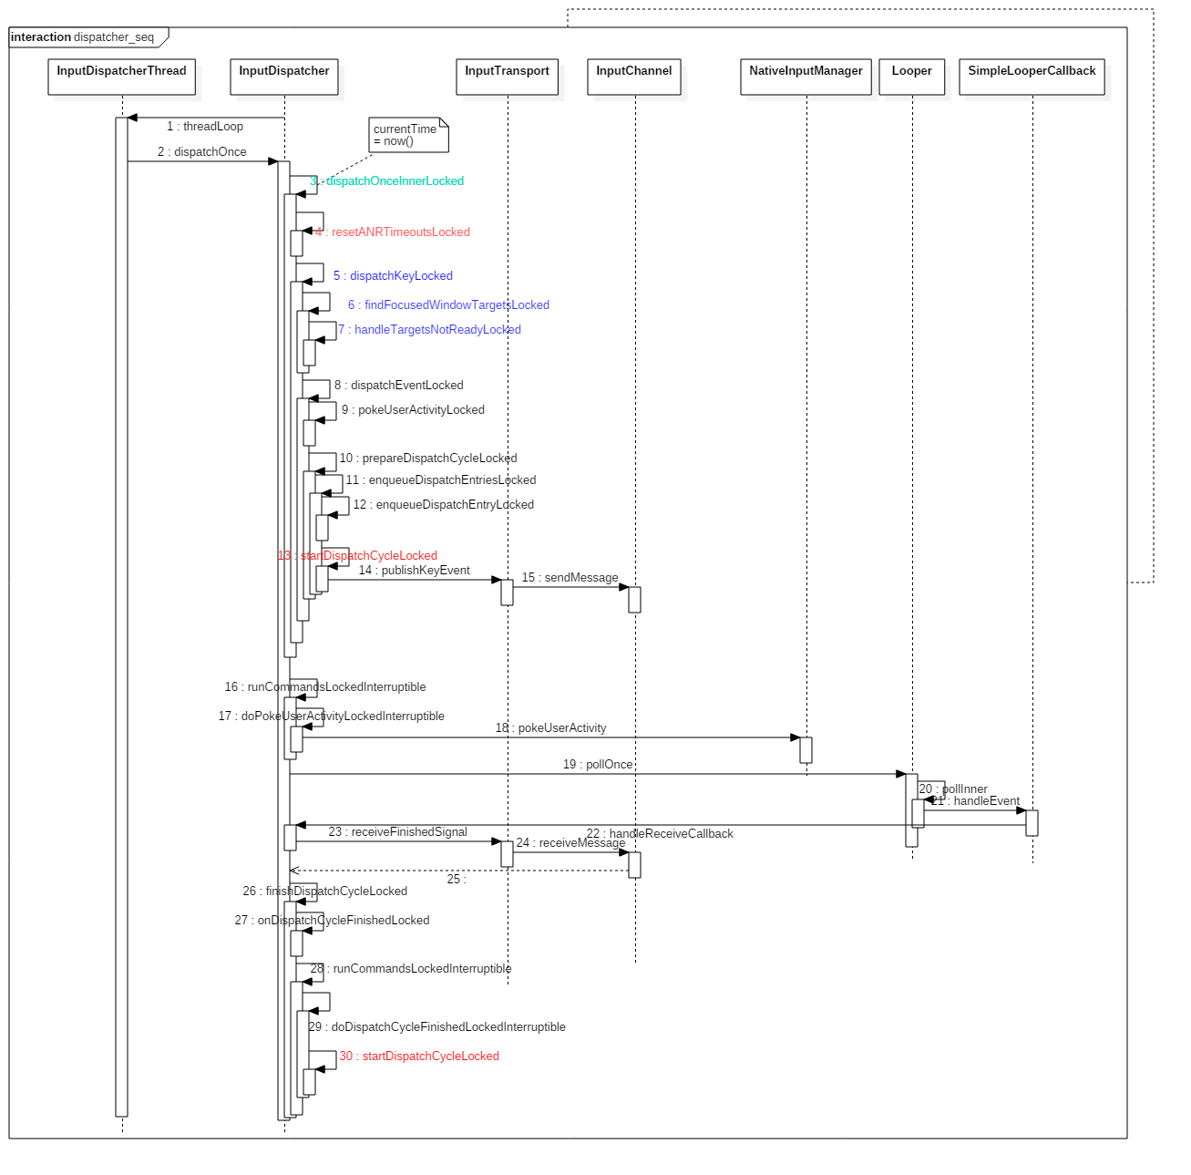
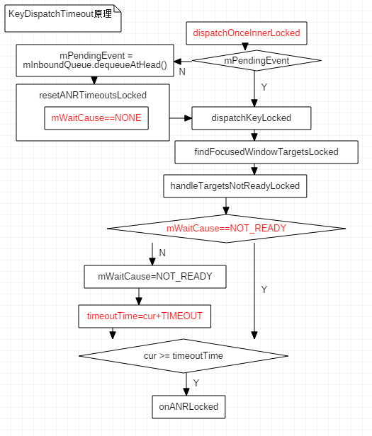
ANR触发机制-KeyDispatchTimeout

Slide 5
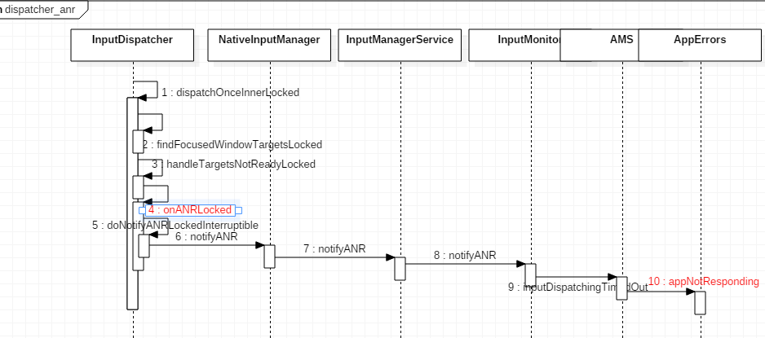
ANR触发机制-KeyDispatchTimeout

Slide 6
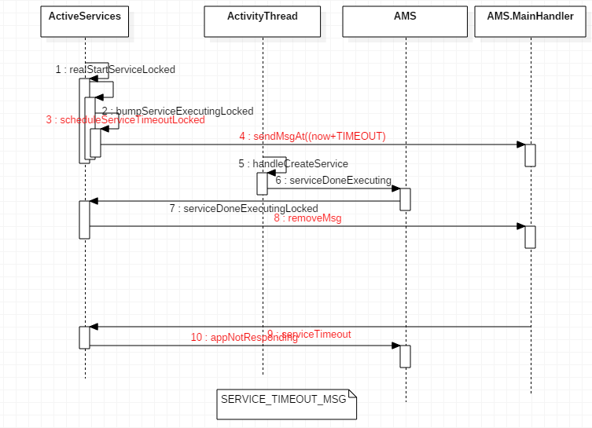
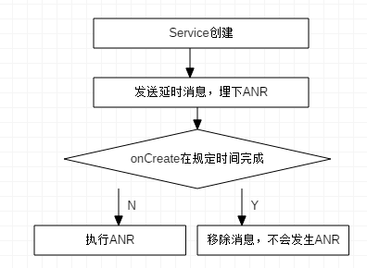
ANR触发机制-Service Timeout

Slide 7
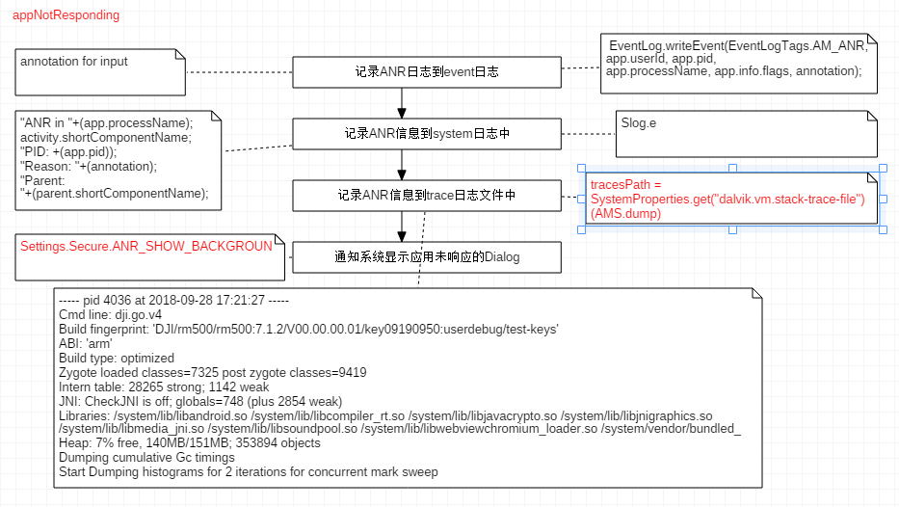
ANR触发机制-log上报

Slide 8
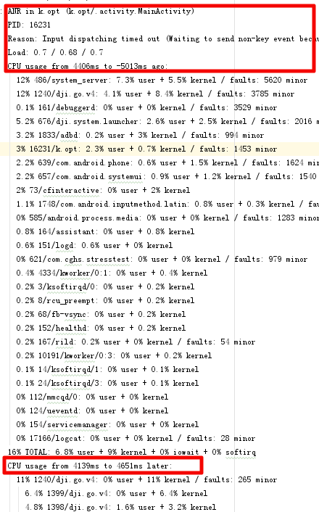
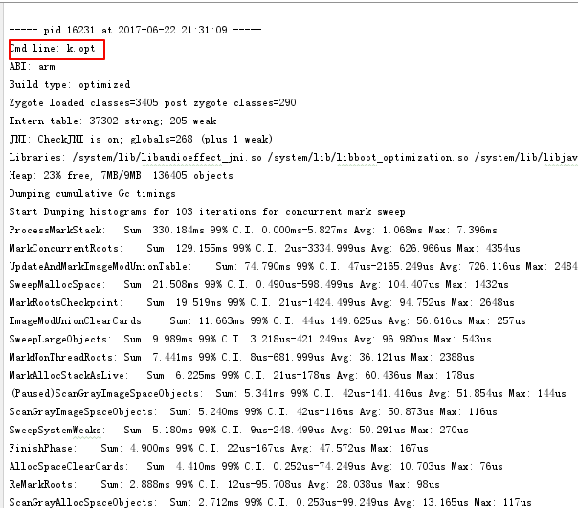
ANR相关日志
adb logcat -v time > %logname%: CPU usage from
/data/anr/traces.txt：Cmd line，时效性

Slide 9
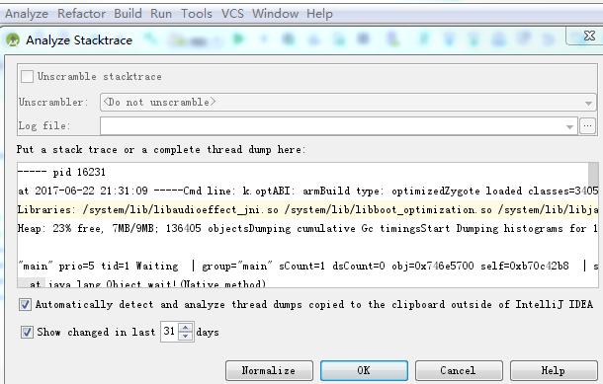
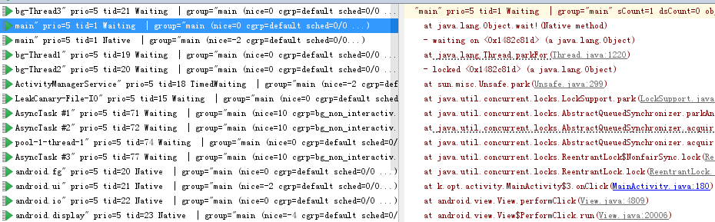
ANR相关日志-分析工具
Android Studio->Analyze→Analyze Stacktrace

Slide 10
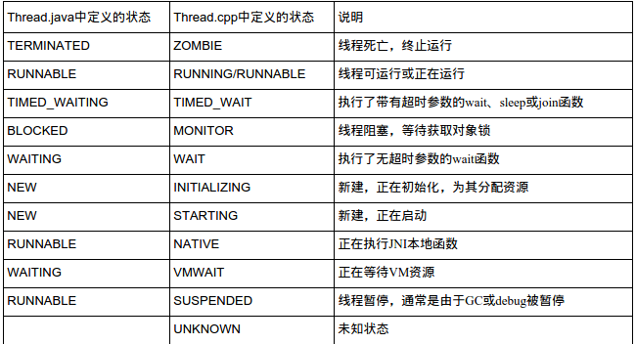
线程状态

Slide 11
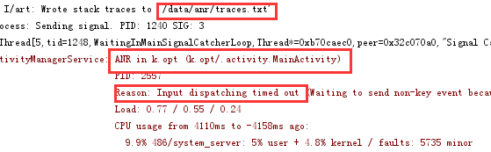
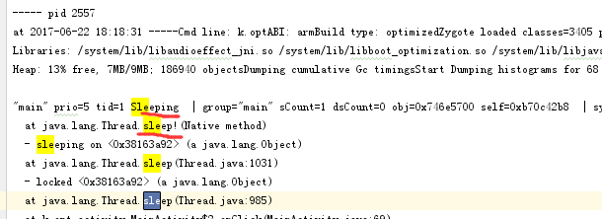
ANR实例1
主线程sleep:在Activity中的单击处理函数中等待100s（Thread，sleep），然后在屏幕上滑动，投递触屏事件，结果出现ANR

Slide 12
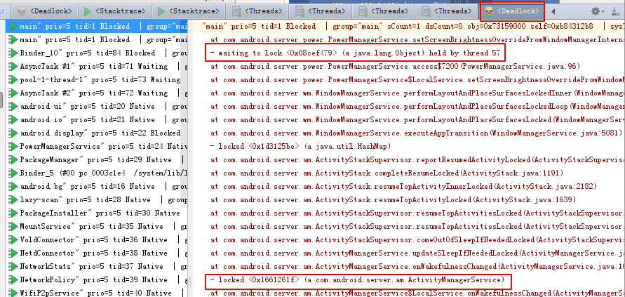
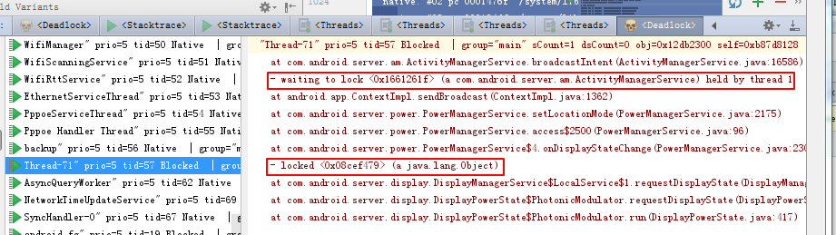
ANR实例2
死锁:多进程竞争有限资源，循环等待

Slide 13
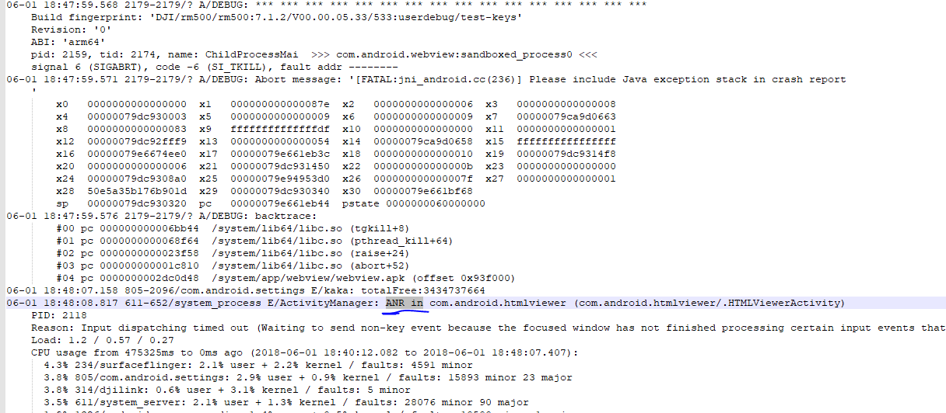
ANR实例3
对端堵塞

Slide 14
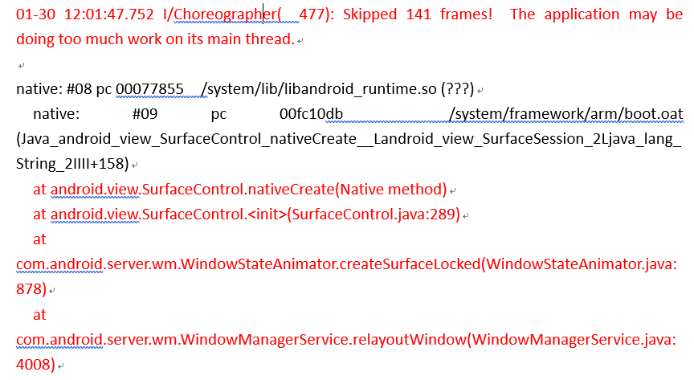
ANR实例4
GPU电压不足
开机在FPV界面对频后10min钟anr

Slide 15
ANR避免
产生条件:主线程+输入事件+处理超时
根本原因:应用程序缺陷:(主线程堵塞、死循环等导致）; cpu 饥饿（由于Android设备其他进程的CPU占用高、事件没有得到及时的响应、死锁，导致当前应用进程无法抢占到CPU时间片。
Anr类别 | 主要原因、解决办法
InputDispatching | (1)当前的事件没有机会得到处理 (2)当前的事件正在处理，但没有及时完成
Broadcast | 将耗时操作放在子线程中操作，让广播的onReceive函数尽快返回
ContentProvider | 将数据库操作放在子线程中执行
Service | 服务方法中的一些耗时操作放在子线程中执行，让服务方法尽快返回
主线程操作超时=>将耗时操作放在子线程中执行！！！

Slide 16
ANR避免-主线程
Activity所有生命周期回调:onCreate(), onResume(), onDestroy(), onKeyDown(), onClick(),etc
Mainthread handler: handleMessage(), post*(runnable r), etc View的post(Runnable)
Service默认是执行在主线程
BroadcastReceiver的onReceive回调是执行在主线程
AsyncTask:除doInBackground。onPreExecute(), onProgressUpdate(), onPostExecute(), onCancel,etc，

Slide 17
ANR避免-子线程
Thread方式
AsyncTask: 封装了线程池和Handler, 它主要是为了方便开发者在子线程中更新UI.(Hdmi)
HandlerThread: 是一种具有消息循环的线程, 在它的内部可以使用Handler.(ScreenRecord)
IntentService: 是一个服务, 系统对其进行了封装使其可以更方便地执行后台任务, IntentService内部采用了HandlerThread来执行任务, 当任务执行完毕后IntentService会自动退出. 从执行任务的角度来看, 更像一个后台的线程. 不容易被系统杀死从而保证任务的执行

Slide 18
ANR小结
ANR: 主线程在特定的时间内没有完成特定的事情。
原理：超时弹窗, traces.txt分析局限性
预防为主，分清哪些是主线程，将耗时操作放在子线程中执行

Slide 19
ANR小结
ANR: 主线程在特定的时间内没有完成特定的事情。
原理：超时弹窗, traces.txt分析局限性
预防为主，分清哪些是主线程，将耗时操作放在子线程中执行
资料:android-7.1.1_r1.7z-https://fs.djicorp.com/f/ebca324ece/

Slide 20
Q&A

